Slide 1
Возможности искусственного интеллекта в управление энергоресурсами
Часовских Виктор Петрович
Профессор, доктор технических наук
Уральского государственного экономического университета
E-mail: u2007u@ya.ru
Мой сайт: http://vikchas.ru
Презентация на моём сайте

Slide 2
Энергоресурсы это - нефть, природный газ, уголь, энергия рек, ядерная энергия (топливо)
Энергосистемы, электрические цифровые системы и программно-технические комплексы уже давно находятся под управлением ЭВМ.
Любая ЭВМ формирует какие-то данные, если их много, возникает состояние больших данных.
При каком-то объеме не только человек, специалист энергосистемы, но и ЭВМ не может обработать за приемлемое время эти данные для анализа и формирования альтернатив для принятия решения.
Пример СБЕРа – 250 000 записей (транзакций) в секунду, более 2-х миллиардов за рабочую смену. К утра должна быть аналитики.

Slide 3
В настоящее время, в подобной ситуации возникает желания применит искусственный интеллект (ИИ).
Министерство экономического развития РФ определило описание передовых направлений развития сферы ИИ и важнейшие понятия.
6. Направление «Искусственный интеллект для решения задач развития ТЭК и энергетики»
Основное направление деятельности - вопросы внедрения инструментов ИИ для решения задач развития технологий топливно-энергетического комплекса и энергетики, в том числе задач увеличения нефтеотдачи. Решение задач ТЭК подобного типа предполагает обработку больших объемов разнородных данных (параметры нефтеносных пластов, параметры скважин, данные по добыче, и т.п.).

Slide 4
С точки зрения энергетики необходимо применение машинного обучения для обработки больших объемов данных (параметрические данные состояния и режимов работы энергетического оборудования, потребителей и источников генерации энергии и т.д.) и других технологий ИИ для оптимизации работы энергосистем объектов и зданий. Все эти задачи требуют применения и развития технологий ИИ. Возможна разработка комплекса систем на основе методов искусственного интеллекта для оптимизации процессов добычи полезных ископаемых и повышения эффективности энергосистем, в частности: предсказательные модели по добыче скважин (предсказание временных рядов), машинное обучение на полевых данных для минимизации нежелательных явлений во время бурения, метамодели на синтетических данных для моделирования притока к скважине, для построения моделей ФЕС пласта и соотношений проницаемости-пористости гранулярных сред в приложении к технологии цифровой керн, методов машинного обучения для оптимизации подбора геолого-технических мероприятий (ГТМ),

Slide 5
построение метамоделей процессов при реализации нефтесервисных технологий, а также модели для оптимизации и управления энергосистемами просьюмеров, «смарт гридов», производственных предприятий, зданий, использующих накопители энергии и распределенную генерацию, применение технологий ИИ для осуществления программно-аппаратного моделирования энергообъектов в реальном времени.
Внедрение разрабатываемых технологий в индустрии позволит не только снизить затраты, но увеличить добычу, значительно повысить энергоэффективность производственных процессов и энергообъектов в целом. Направления исследований могут быть.
Направление I. Разработка необходимых систем сбора и хранения промысловых данных и параметричеких данных оборудования энергообъектов.

Slide 6
Направление II. Решение конкретных прикладных задач в области повышения нефтеотдачи, обеспечения надежности и эффективности энергосетей: - создание систем предсказания выбытия добывающих скважин на основе алгоритмов интеллектуального анализа данных в нефтегазовой отрасли; - создание прототипов расчетного ядра симуляторов на основе метамоделей и аппроксиматоров с использованием машинного обучения на синтетических, лабораторных и/или полевых данных (дизайн ГРП, моделирование добычи и т.д.); - развитие ИТ решений для управления рисками при бурении нефтяных и газовых скважин на основе инструментов машинного обучения на полевых данных; - создание цифровой лаборатории анализа керна (материала горных пород) на основе анализа изображений сканирования образцов и применения метамоделей для восстановления фильтрационно-емкостных свойств (ФЕС); - решения для прогноза добычи на основе интеллектуального анализа исторических данных; - рекомендательные системы по дизайну нефтесервисных технологий и управлению добычей на основе методов машинного обучения на исторических полевых данных; - технологии предсказательного техобслуживания (например, для электроцентробежных насосов, ЭЦН).

Slide 7
Направление III. Развитие фундаментальных технологий ИИ для моделирования процессов, сопутствующих процессам добычи полезных ископаемых, и для программно-аппаратного моделирования и управления энергообъектов (в том числе зданий) в реальном времени с целью максимизации оптимизационного потенциала.
Результаты могут быть использованы для: - создания систем для центров управления добычей нефтяных компаний; - повышения энергоэффективности нефтесервиса, в частности, для моделирования и подбора оптимальных значений параметров функционирования промышленных предприятий и добычи полезных ископаемых, что позволит увеличить рентабельность добычи и отдачу на вложенный капитал; - повышения энергоэффективности любых производственных и других энергообъектов (включая объекты распределенной генерации, смарт гриды, здания и т.д.) с целью снижения затрат и выбросов парниковых газов.

Slide 8
Президент РФ Владимир Владимирович Путин о больших данных
13.07.2023

Slide 9
Президент России Владимир Владимирович Путин в ходе послания Федеральному собранию 29 февраля 2024 г. заявил, что на реализацию нового нацпроекта «Экономика данных» будет направлено не менее 700 млрд рублей в ближайшие шесть лет.
«Считаю, что к 2030 году нужно сформировать цифровые платформы во всех ключевых отраслях экономики и социальной сферы. Эти и другие комплексные задачи будут решать в рамках нового национального проекта «Экономика данных». Направим на его реализацию в предстоящие шесть лет не менее 700 млрд рублей», — заявил глава государства.

Slide 10
Ранее 13 июля 2023 года Президент РФ принял участие в пленарном заседании Форума будущих технологий «Вычисления и связь. Квантовый мир». Центральное событие посвящено обсуждению приоритетных задач в развитии технологий вычисления и передачи данных, их потенциала для роста экономики и повышения качества жизни людей.
Указания нашего Президента: «Наша принципиальная задача – перевести всю экономику, социальную сферу, органы власти, работу органов власти на качественно новые принципы работы, внедрить управление на новых данных – на основе больших данных. Всё, что связанно с данными, большими данными, принимает критически важное значение. Речь, по сути, идёт о системообразующей инфраструктуре для нашего дальнейшего развития, для будущего нашей экономики в целом.»

Slide 11
Как определило Правительство РФ Национальный проект «Экономика данных» рассчитан до 2030 года.
В проект «Экономика данных» включены следующие направления:
Цель проекта «Экономика данных» — перевести всю экономику, социальную сферу и органы власти на качественно новые принципы работы, внедрить управление на основе данных, выйти на новый уровень в логистике, телемедицине, онлайн-образовании и предоставлении госуслуг.
Проект вступит в действие 01.01.25 г.
Сбор данных.
Передача данных и развитие систем связи.
Хранение данных.
Безопасность данных.
Стандарты и протоколы работы с данными.
Обработка и анализ данных, репозитории открытого кода.

Slide 12
В прогрессе РФ до 2030 года (это наше будущее) наибольший интерес представляют больший данные (Big Data) и искусственный интеллект.
О больших данных написано много монографий и научных статей, остановлюсь только на том, что определило большие данные, можно ли от них отказаться, и как устранять проблемы больших данных.
Прогресс начала 20-го века, примерно 80 лет назад, создал электронную вычислительную машину (ЭВМ). Началось производство ЭВМ и внедрение их в сферы деятельности человека. Первый успех в банковском секторе и расчетах в интересах военного сектора производства и армии.
Началось массовое производство ЭВМ и массовое внедрение во все сферы деятельности человека.

Slide 13
Любая ЭВМ создает на выходе данные и все.
Применение ЭВМ понятно всем, и устранить данное достижение интеллекта человека нельзя.
По данным компании Gartner (исследовательская компания, которая специализируется на изучении рынка информационных технологий, США) в настоящее время в мире работает:
- персональных компьютеров более 2 миллиардов;
- мобильных устройств более 14 миллиардов, ожидается к 2025 году 18,22 миллиарда;
- общественно известных суперкомпьютеров около 1000;
- серверов, если считать по IР-адресам, для IPv4, полагая один сервер, один IP-адрес - 4,2 миллиарда.
Уже десятки миллиардов ЭВМ создают (оцените сами) сотни, или тысячи миллиардов данных.
Это конечно большие данные, ну и что?

Slide 14
В последнее время утверждается: микроэлектронные технологии заканчиваются, они достигли физических ограничений и будущий прогресс — это квантовые и фотонные машины. Современные технологии микроэлектроники это наноразмеры. Считалось, что предел 10 и 7 нанометров (условная цифра, означающая плотность размещения транзисторов; процессор, вмещающий всего 1 млн транзисторов будет работать гораздо медленней, чем тот, внутри которого находятся 10 млн транзисторов; в 10-нм процессоре Apple A11 Bionic содержится 4.3 млрд транзисторов, а в 7-нм Apple A13 Bionic — 8.5 млрд транзисторов), технология FinFET (полевой транзистор с плавником). Но появились новые структуры - так называемые Multi Bridge Channel FET, которые также имеют хорошие перспективы.

Slide 15
В 2021-м компания Samsung представила 3-нанометровый процессор и объявила о том, что в 2025 году она перейдет на 2 нанометра.
Что представляют собой современные микросхемы? Если мы возьмем 3-нанометровые технологии, то на один квадратный миллиметр приходится примерно 300 миллионов транзисторов (Из доклада президента РАН академика Г.Я. Красникова на заседании президиума ДВО РАН 20 августа 2024 г.). То есть на обычной микросхеме размером в несколько квадратных сантиметров уместятся несколько миллиардов транзисторов!» И там не только транзисторы, а еще конденсаторы, емкости, сопротивления.

Slide 16
«Мы считаем, что в 2035 году на одной микросхеме разместятся более трех триллионов транзисторов. Для иллюстрации я обычно привожу пример: в голове находятся 70 миллиардов нейронов, а здесь в одной микросхеме - 3 триллиона транзисторов. По-разному можно оценивать, сколькими транзисторами можно моделировать нейрон, но это открывает большие возможности перед искусственным интеллектом, в основе которого - цифровая модель нейронов», - констатировал Г. Красников.
Мои замечания: мы нейрон головного мозга моделируем в цифровой форме, а в головном мозге все процессы образуют аналого – цифровую составляющую. Сравнение трех триллионов транзисторов и 70 миллиардов нейронов не корректно. Нейрон головного мозга и транзистор микросхемы не одно и тоже.

Slide 17
За последние 30 лет производительность компьютеров выросла в миллиард раз. То есть если раньше какая-то задача на компьютере решалась 10 лет, то сейчас этот процесс занимает доли секунды. Специалисты видят, что, наконец, пошли значимые (будущие ИИ) исследования по обработке больших баз данных, и все заговорили об искусственном интеллекте. На самом деле, как считает глава РАН, пока еще прорыва нет, но мы уже живем «в ожидании бума».
Мои замечания: квантовые и фотонные вычислительные машины эффективны, где мало данных, но много вычислений, большие данные они не обрабатывают, это новое дополнение к традиционной ЭВМ.

Slide 18
В настоящее время использование больших данных не имеет законченных технологий сбора данных, хранения данных, обработки и анализа данных.
Существует множество источников больших данных, не предназначенных для точного статистического анализа — опросы в интернете, просмотры страниц в Контакте, Твиттере, Википедии, Google Trends, анализ частотности хештегов (Хештеги — метки в публикации) и др. Непонятная корреляция и запутанная причинно-следственная связь часто ставят в тупик начинающих обработчиков больших данных. В результате появляются модели, безупречные с точки зрения математики и совершенно не жизнеспособные в реальности.

Slide 19
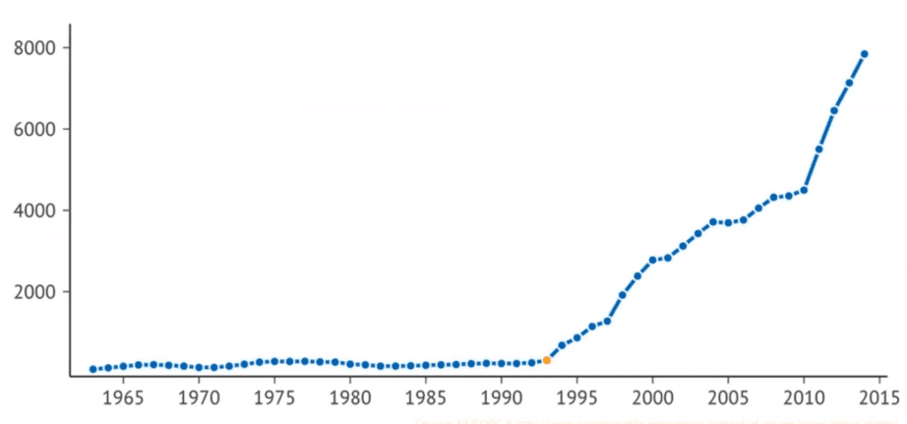
Например: существует центр по учету НЛО, его база больших данных, в качестве отчета публикуется график появления НЛО. Учет ведётся с 1963 года

Slide 20
Число зарегистрированных случаев из базы данных Национального центра отчетности по НЛО в течение многих лет оставалось примерно на одном уровне, однако в 1993 году произошел резкий скачок. Реальная же причина заключалась в том, что в сентябре 1993 года вышел первый эпизод «Секретных материалов» (на пике его посмотрели более 25 млн человек).
Интерес представляют данные, которые показывают частоту наблюдений НЛО в зависимости от времени суток и дня недели (желто-оранжевым окрашена наибольшая частота случаев наблюдения)
Можно сделать вывод - пришельцы чаще высаживаются на Землю в выходные, потому что в остальное время они ходят на работу.
Этот реальный пример показывает большую сложность использования больших данных в реальных задачах и особенно, если это альтернативы для принятия решений ИИ.

Slide 21
Одна из самых больших проблем, связанных с проектами по работе с большими данными, сводится к успешному использованию полученной информации.
Многие приложения и системы собирают данные, но организациям часто сложно понять, что является ценным, и, исходя из этого, эффективно применять эту информацию.
Алгоритмы аналитики и приложения ИИ, основанные на больших данных, могут давать плохие результаты, когда в системах больших данных возникают проблемы с качеством данных.
Эти проблемы очень сложно аудировать и выявлять, поскольку группы управления данными и аналитики пытаются получить все больше и больше разных типов данных. Увеличение объёма данных приводит к появлению термина Big Data. В научной литературе утверждается, что этот термин предложен редактором журнала Nature Клиффорд Линч в 2008 году.
Однако следует заметить, что данный термин появился в нашей стране в 50-ые годы прошлого века с началом формирования аэрокосмических баз данных снимков Земли (наша страна лидировала в аэрокосмических технологиях).

Slide 22
В 50-е годы прошлого века наша страна лидировала в
IT-технологиях.
Была создана ЭВМ, самая быстродействующая в Мире (академик Лебедев Сергей Алексеевич) ЭВМ МЭСМ и еще 15 типов новых ЭВМ.
Связь нового поколения в конце 50-х годов разработал академик Глушков В.М., сеть для всей страны ОГАС с использованием спутниковых и проводных каналов для этого он разработал лучший, для того времени, компьютер «Мир».
ОГАС это Российский Интернет, а МИР- персональный компьютер (выпущено порядка 300000 штук, патент купили американцы). Глушков В.М. разработал концепцию безбумажной технологии в управлении (монография издана в 1962 г.)

Slide 23
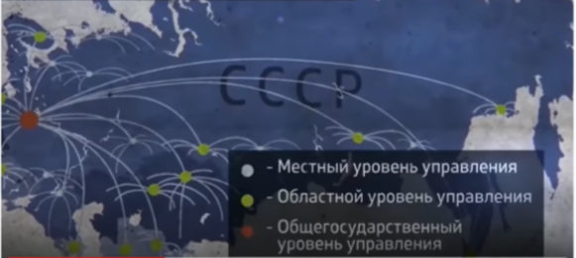
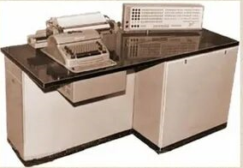
Предлагаемый вариант Интернет (Российский) и персональная ЭВМ для этой сети

Slide 24
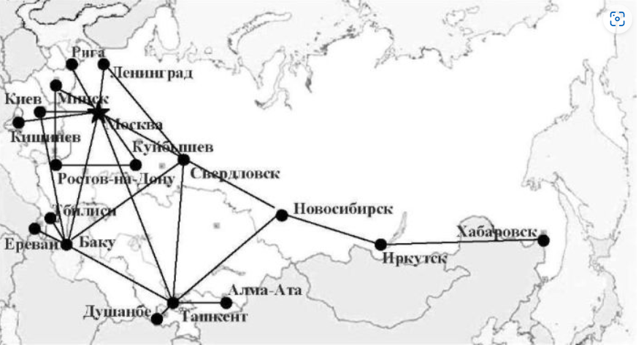
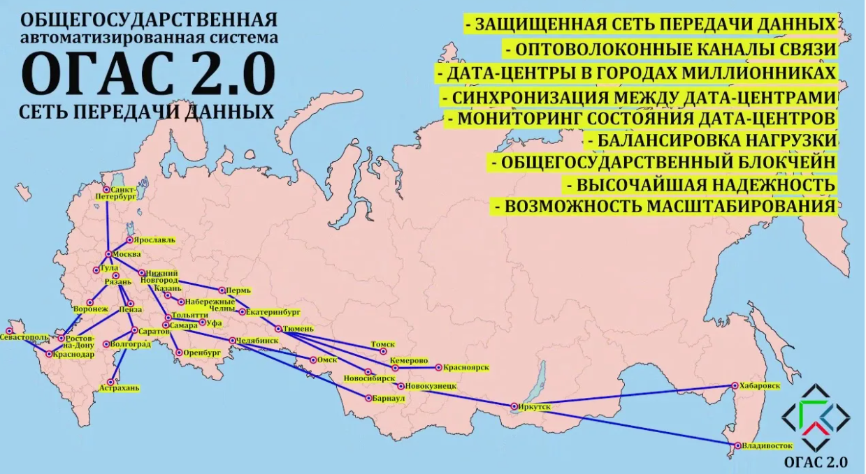
Проект 1980 года
Современный
проект сети
передачи данных 2024 г.
Современный
Big Data РФ

Slide 25
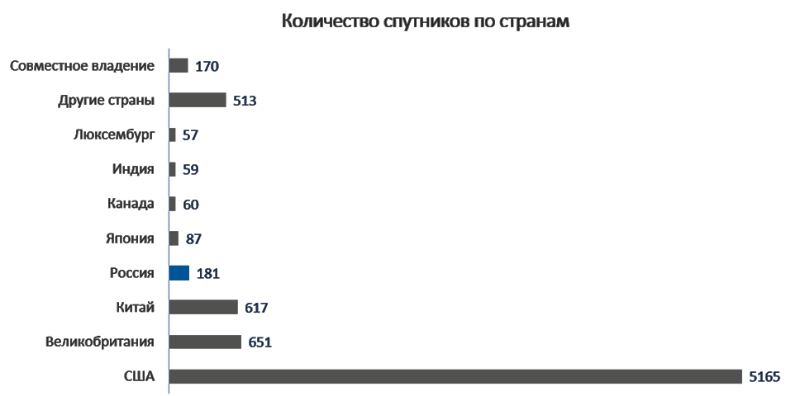
«В горизонте текущего десятилетия нужно обеспечить доступ к высокоскоростному интернету на всей территории России. Решим эту задачу в том числе за счет кратного наращивания нашей спутниковой группировки, направим на ее развитие 116 млрд руб.»,— заявил Владимир Путин во время послания Федеральному собранию 2024 г. Новая технология больших данных и ИИ.

Slide 26
Объем данных, которые созданы и хранятся на мировом уровне, продолжает расти с каждым днем. Ежедневно создается 2,5 эксабайта (1 эксабайт = миллиард гигабайт):
Большие данные не являются заменой традиционных методов, скорее их нужно использовать как вспомогательный инструмент.
В отличие от традиционных данных, большие данные не могут дать точный ответ на традиционно поставленный вопрос. Вместо этого они определяют те сферы, которые требуют более детального изучения для обнаружения проблемы.
Перед тем как начать работать с большими данными, нужно определиться с целями, которые нужно достичь, и в зависимости от этого определиться, какую именно информацию и в каком количестве нужно собрать. Чем глубже вы знаете область, из которой получены данные, тем точнее будет ваш прогноз и тем интереснее будут факты, которые вы найдете.

Slide 27
Эффективным средством изучения и преобразования больших данных выступает машинное обучение – базовая информационная технология.
Результатом работы машинного обучения является функция, которая аппроксимирует (восстанавливает) неизвестную зависимость в обрабатываемых данных.
Машинное обучение является не только математической, но и прикладной, инженерной дисциплиной. Практически ни одно исследование в области машинного обучения не обходится без последующего тестирования на реальных данных для проверки практической работоспособности разрабатываемого метода.

Slide 28
Основные задачи машинного обучения:
Регрессия. Предоставляет прогноз на основе выборки объектов с различными признаками.
Классификация. Выявляет категории объектов на основе имеющихся параметров.
Кластеризация. Разделяет данные на схожие категории по объединяющему признаку.
Идентификация. Отделяет данные с заданными параметрами от остального массива данных.
Прогнозирование. Работает с объемами данных за определенный период и предсказывает на основе анализа их значение через заданный период времени.
Извлечение новых свойств (в литературе называют знание). Исследует зависимости между рядом показателей одного и того же явления или события.

Slide 29
Искусственный интеллект — это сложное понятие, для которого не существует однозначного определения, однако он используется специалистами в различных областях: писателями, журналистами, в бизнесе и науке. Разные специалисты вкладывают свой смысл в это понятие.
В последнем издание фундаментального учебника Рассел, Норвинг «ИИ современный подход» (основной учебник университетов США, Европы, КНР) приведено 8 разных определений ИИ.

Slide 30
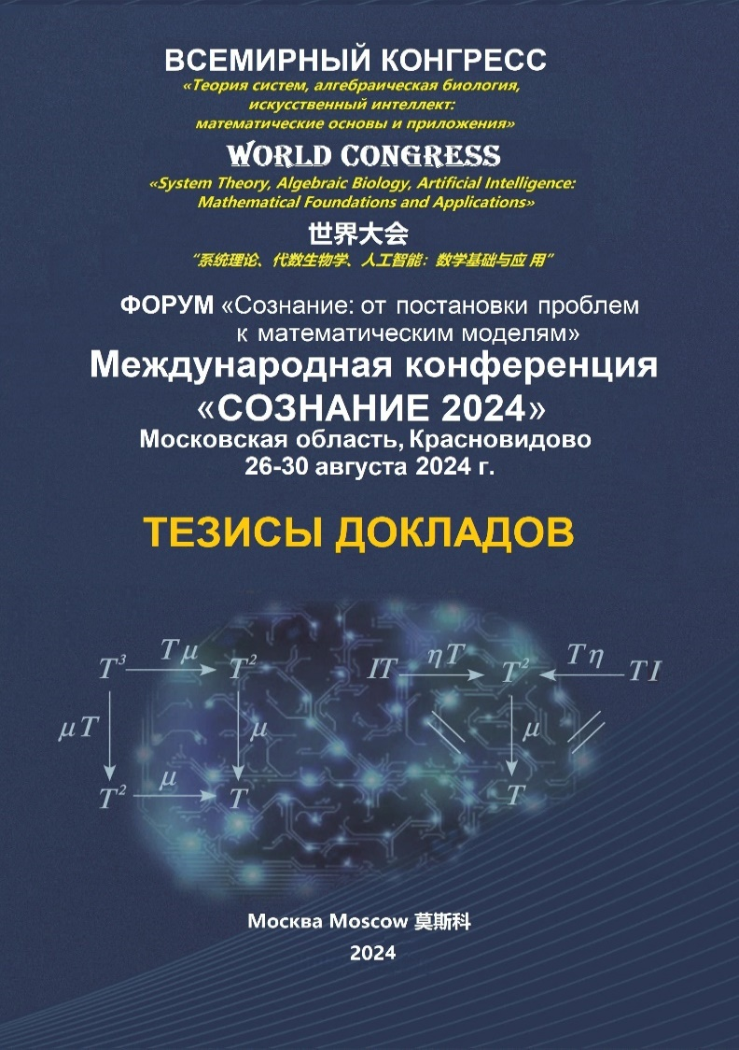
Участвовали выдающие учёные по ИИ, теории систем и алгебраической биологии.
Докладов - 114. В них приводились определения ИИ - 4 и естественного – 1. Это новые определения и они дополняют 8 из фундаментального учебника по ИИ.
С 26 по 30 августа 2024 г. В Москве прошел ВСЕМИРНЫЙ КОНГРЕС
по ИИ
«СОЗНАНИЕ 2024».
1. Искусственный интеллект — это инструмент целеисполнения.
2. Искусственный интеллект – это материальная система, которая обладает информацией и обрабатывает её.
3. Искусственный интеллект, в какой бы форме и на каком бы уровне развития он ни находился, предназначен для решения проблем, что является лишь второстепенной задачей для человеческого интеллекта.
4. Искусственный интеллект - упрощённая часть естественного
5.Интеллект человека - сознание, мышление, память и прогнозирование.

Slide 31
Приведу определения не математиков и IT, а философов
У Эммануила Канта интеллектуальный, интеллект - созерцание, рассудок и разум
У Георга Гегеля интеллект - созерцание, представление и мышление.

Slide 32
Является очевидным, что при определении понятия искусственного интеллекта следует отталкиваться от определения естественного интеллекта выдающимися философами, будем полагать что это способность мозга человека решать интеллектуальные (созерцание, представление и мышление) задачи путем приобретения запоминания и целенаправленного преобразования знаний, использования этих знаний для управления средой.
Будем полагать, интеллектуальная задача - задача, связанная с отысканием алгоритма решения задач некоторого класса.
Алгоритм - точное предписание (инструкция) о выполнении в определенной последовательности операций для решения любой задачи из некоторого класса задач.
Искусственный интеллект — это свойство искусственных систем решать интеллектуальные задачи, для которых отсутствует алгоритм решения.
(Сформулировал академик РАН Игорь Анатольевич Каляев, председатель Совета РАН по приоритетному направлению Стратегии научно-технологического развития России.

Slide 33
Компьютерные программы, которые сегодня относят к классу интеллектуальных, никакого отношения к ИИ не имеют, они образуют технологии ИИ.
Современные технологии ИИ образуют то, что принято называть «слабый искусственный интеллект.»
В настоящее время стало понятным, что будущее за
сильным искусственным интеллектом,
за технологиями которых пока еще нет.

Slide 34
Я не буду рассматривать историю возникновения и развития искусственного интеллекта, желающие могут посмотреть мою открытую лекцию по ссылке
https://www.usue.ru/novosti/kogda-pridet-komp-yuternyj-sverhrazum/?ysclid=m1f6romjrk511926922
Текущее состояние дел в ИИ на лето 2024 года можно охарактеризовать следующим образом.
Во-первых, с точки зрения адаптивности все существующие системы ИИ на основе любых известных подходов предполагают функционирование в ограниченном наборе задач и условий и не способны самообучаться функционированию в условиях существенно новых. То есть они являются программируемыми, хотя сложность их программирования заметно снизилась, а способность к обучению возросла.

Slide 35
Во-вторых, с точки зрения автономности систем ИИ все существующие системы не являются автономными и не могут полноценно функционировать без живого оператора, отвечающего за запуск и остановку, техобслуживание, целеполагание и определение режимов работы в зависимости от тех или иных условий или задач. То есть они остаются управляемыми. Особенно это очевидно в областях, характеризующихся высокими рисками или высокой априорной неопределенностью (даже робот-пылесос без помощи человека не проживет и пары дней в обычной квартире).

Slide 36
В-третьих, с точки зрения интегративности (возможность делать отдельные программные компоненты, совместимые с другими компонентами) современные системы ИИ являются не системами, обладающими интеллектом как таковым (даже ограниченным), а это:
системы компьютерного зрения,
распознавание в пространстве,
распознавание целей,
обработки естественного языка,
анализа данных (машинного обучения),
обработки символьной информации (рассуждений на основе знаний) и т.д.
Таким образом, системы интегративными не являются.

Slide 37
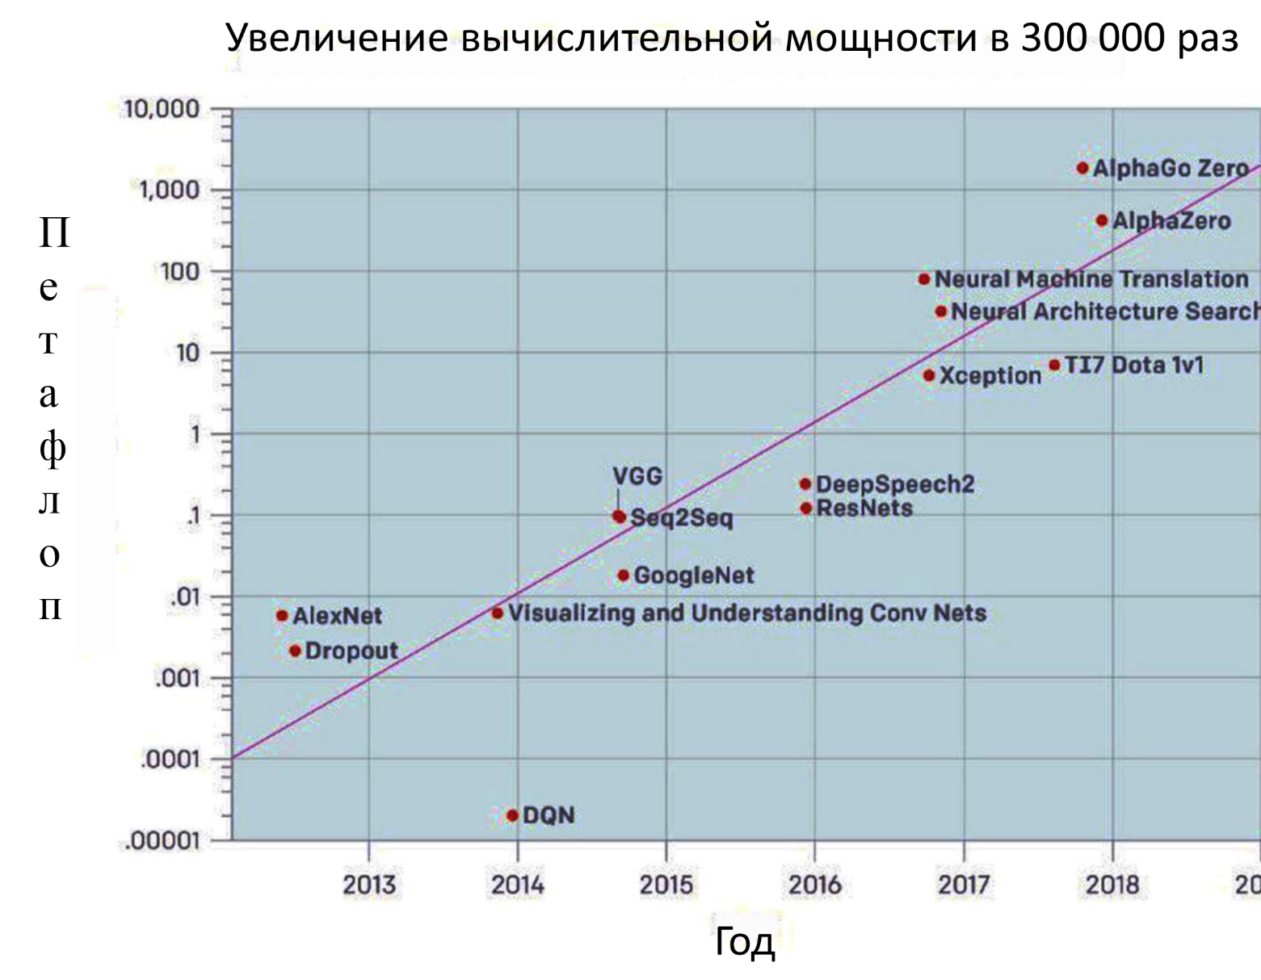
Все достижения ИИ связаны с быстродействием ЭВМ

Slide 38
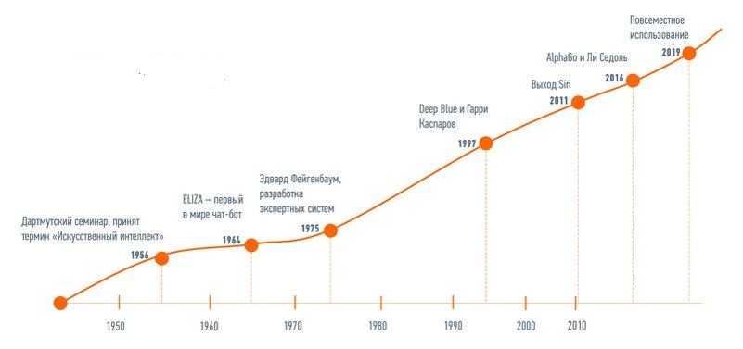
Развитие ИИ

Slide 39
Каково мнение крупнейшего, всемирно известного нейрохирурга академика Александра Николаевича Коновалова, ему 91 год.
Золотую медаль Герой Труда России под №1 получил Александр Николаевич.
На счету Коновалова 16 тысяч операций на мозге. Самых сложных. В том числе и таких, которые раньше никто и нигде не проводил.
Лауреат премии Нейрохирургического Общества Уолтера Э. Дэнди (признан лучшим нейрохирургом в Мире).

Slide 41
И, наконец, наша современность. Что такое большие языковые модели (large language models - LLM)
Языковые модели - системы, алгоритмы, которые присваивают вероятности последовательностям текста. Получив исходный текст, они используют эти вероятности для создания нового текста.
Большие языковые модели (LLM) - такие как системы GPT, представляют собой языковые модели, использующие гигантские искусственные нейронные сети.
GPT (Generative Pretrained Transformer) - генеративный пред обученный трансформер - архитектура глубоких нейронных сетей, предназначенная для обработки последовательностей, которая чаще всего используется в больших языковых моделях.

Slide 42
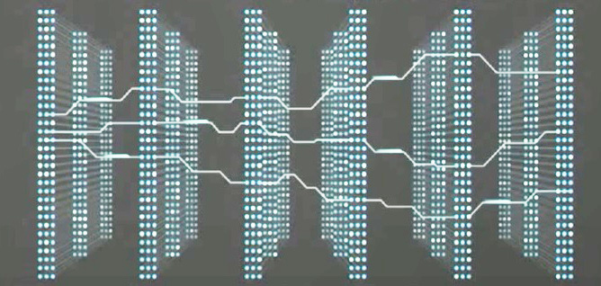
ГЛУБОКОЕ ОБУЧЕНИЕ (DEEP LEARN I NG)
GPT-3
17.5 миллиардов параметров
GPT- 4
1.76 триллиона параметров
WuDao 2.0
1,76 триллиона параметров
GPT-5
17,5 триллиона параметров

Slide 43
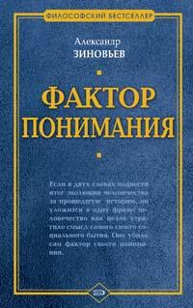
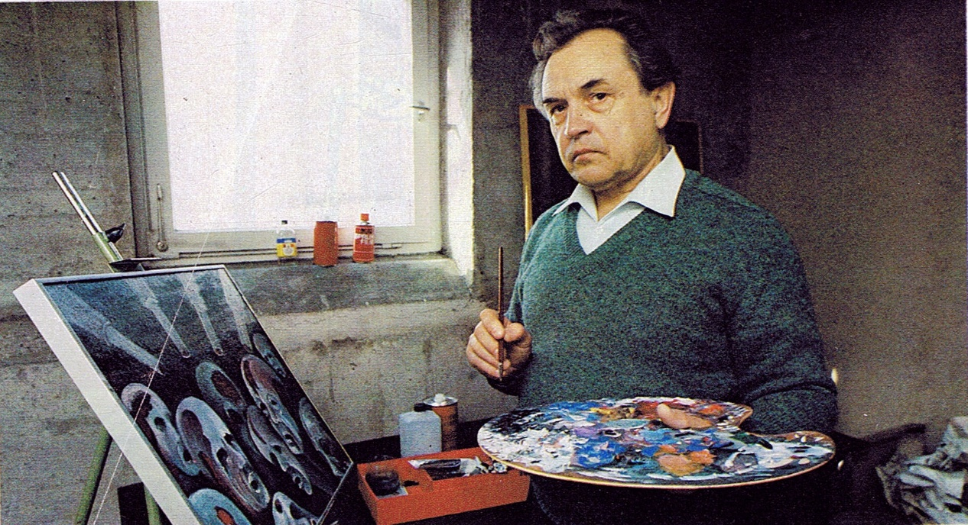
Зиновьев Александр Александрович
«Фактор понимания»
«Реальное будущее человечества представляется как господство высокотехнологичных, но примитивных существ, не имеющих ни малейшего понятия о том, как фактически устроены и функционируют фундаментальные законы природы и человеческого сознания».

Slide 44
Вывод
Проблема сильного искусственного интеллекта требует создания принципиально новых компьютерных технологий, которые в настоящее время находятся в зачаточном состоянии и в ближайшее время вряд ли смогут обеспечить революционный прорыв.

